Slide 1
PostgreSQL 사용해 보기

Slide 2
계절학기
PostgreSQL 사용해보기
강 시 몬
Project consultant
서울시립대학교 전자전기공학부/경영학부
Web Agency / Out Sourcing 전문 개발사 운영
보건복지부, 강원도청 등 정부기관 Project 수행
KT, 한화, 한국타이어 등 기업 Project 수행

Slide 3
과제 개요
1학기에 경험한 MySQL과 다른 종류의 DBMS를 경험해 본다.
설치 및 Database, Schema, Table, Sequence 등 다양한 객체를 생성 및 사용해 본다.
Database Backup을 경험해 본다.

Slide 4
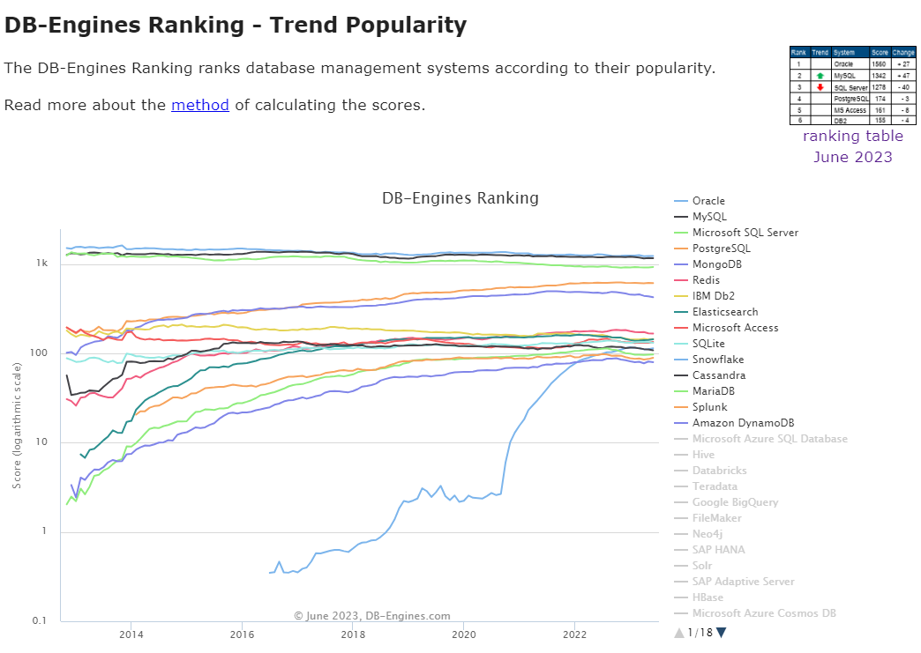
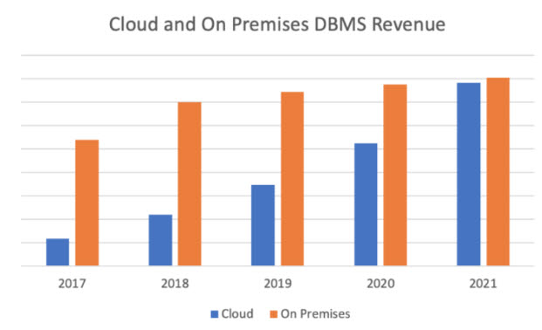
Why PostgreSQL?
DB-Engines 산정 기준 4위 DBMS
1위인 Oracle과 90%이상의 스키마 호환성 제공
Cloud 서비스 확대에 따라 전문 업체들이 오픈소스 DBMS 지원을 늘리고 있음
출처 : 가트너(Gartner, Inc.)
Notes:
https://www.etnews.com/20220502000153
가트너 주식회사(Gartner, Inc.)는 미국의 정보 기술 연구 및 자문 회사
https://db-engines.com/en/ranking

Slide 5
PostgreSQL 설치
공식 Site : https://www.postgresql.org/download/
설치방법 : Windows 기준으로 명세서 따라해 보기
Notes:
* 세부 스크립트 수정 필요
2학기 심화과정 준비를 위한 두번째 계절학기가 시작이 되었습니다.
3일

Slide 6
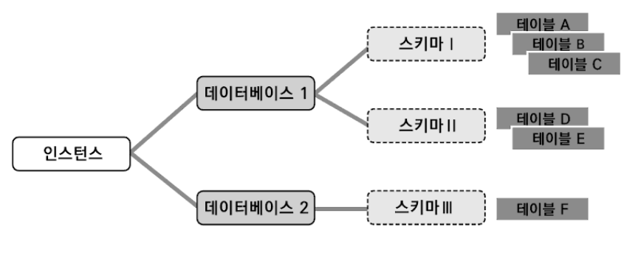
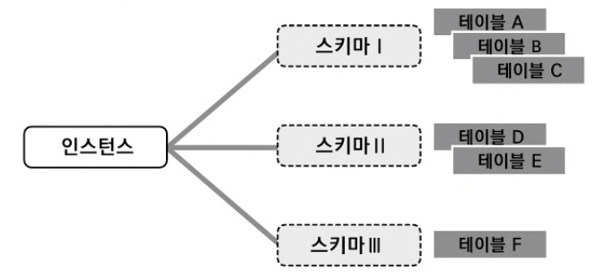
Database? Schema?
ANSI 표준 SQL
MYSQL
인스턴스 : DBMS가 동작할 때의 단위, OS입장에서는 ‘프로세스’
Database : 물리적으로 구분된 데이터베이스(스키마의 집합)
다른 Database에 접근할 수 없음.
Schema : 데이터베이스의 구조와 제약 조건을 정의한 것
접근 제한 등 권한 관리가 가능
Notes:
ANSI에서 정한 표준 SQL은 지금 그림과 같이 4계층으로 되어 있습니다.
무엇을 의미하는지 하나씩 볼까요?
인스턴스는 우리가 일반적으로 데이터베이스 서버를 설치한다는 표현을 쓰는데, 그건 조금 잘못된 용어입니다.
데이터베이스메니지먼트 시스템을 설치하는 것이고, 그 인스턴스가 동작을 한다고 생각하시면 됩니다.
그 위에 데이터 베이스를 생성하고 그 안에 스키마을 생성하고 각 스마마마다 테이블이나 다른 객체들을 생성해서 사용하게 됩니다.
데이터베이스간에는 물리적으로 구분되어 있어서 접근이 불가능 하지만, 스키마는 권한을 주는 경우 다른 스키마에 있는 테이블간에도 조인이 가능하기도 하고 접근도 가능합니다.

Slide 7
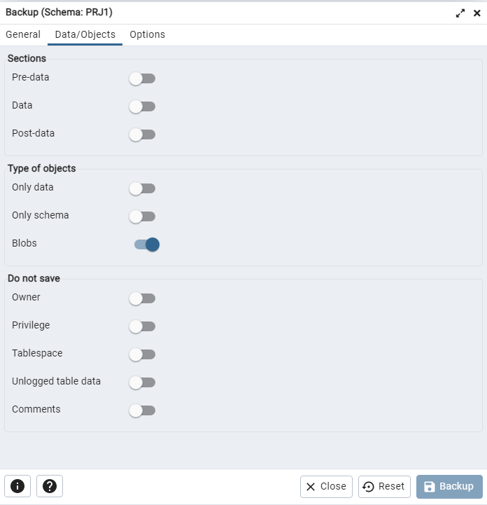
Backup
Database 복제 및 문제 발생시 복구를 위해 빈번히 사용함으로 경험해 볼 기회 제공
일반적인 개발언어(JAVA, Python) : Github, Gitlab 등을 사용하여 관리
DBMS의 Backup
크게 DDL과 Data로 구분
다양한 Option으로 Backup 가능

Slide 8
심화학습
기본 제공 Tool이 제공되지만 DBMS별로 따로 익혀야 하며, 기능도 제한적임
MySQL : Workbench
PostgreSQL : pgAdmin 4
데이터베이스 관리 및 개발에 용이한 Freeware Tool 사용해보기
동일한 IDE로 여러 DBMS를 관리/개발할 수 있음
추천 무료 License Tool
HeidiSQL
DBeaver

